Slide 1
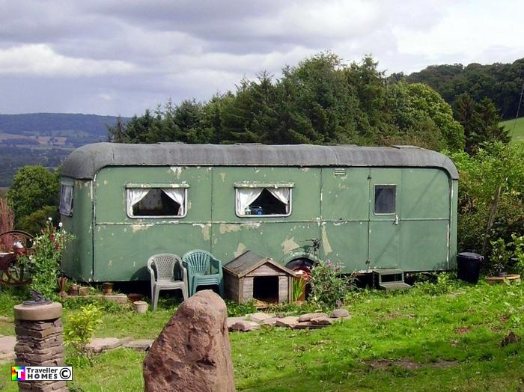
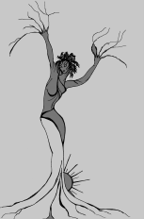
LA CREATIVITA' POPOLARE
NELL'ARTE DELL'ABITARE E DEL VIVERE BENE CON POCO
Michela Zucca
Servizi Culturali

Slide 2
Per prima cosa, bisogna sfatare alcuni pregiudizi….
Evolutivi….:
L’uomo è stato prima cacciatore, poi raccoglitore, infine agricoltore
In realtà l’evidenza storica ci dice che gli esseri umani hanno sempre svolto queste tre attività assieme, a seconda del periodo storico, del clima, della conformazione del territorio
Le cacche dei villaggi preistorici raccontano che l’alimentazione era prevalentemente vegetale, che si cominciarono ad allevare bestie molto prima di quanto si pensi, che la caccia era un’azione rituale circoscritta nello spazio e nel tempo, riservata ad occasioni particolari
L’uomo è stato prima nomade, poi stanziale
In effetti parecchi popoli sono stati stanziali e poi nomadi, e hanno ripetuto il passaggio varie volte nel corso della loro esistenza; e molti sono nomadi e stanziali allo stesso tempo
L’uomo ha abitato prima nelle grotte, poi nelle tende, poi nelle case
Ancora oggi si usano diverse tipologie di riparo a seconda delle esigenze e del territorio
Michela Zucca
Servizi Culturali

Slide 3
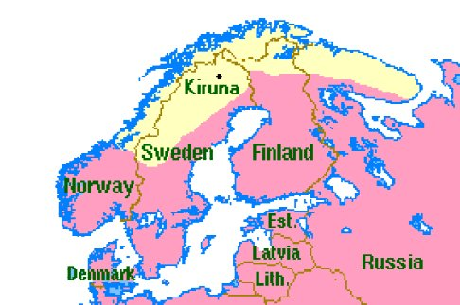
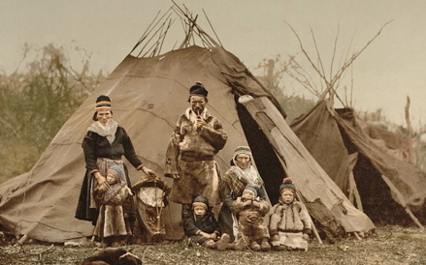
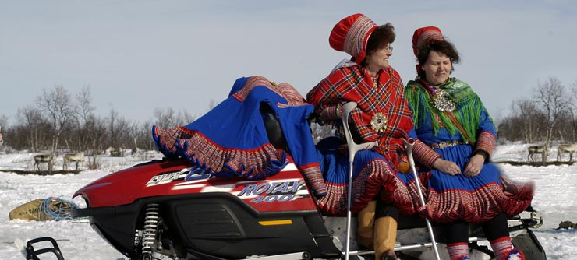
Il popolo Sami è stato per millenni allevatore, cacciatore, pescatore, raccoglitore e a suo
modo
anche agricoltore
Michela Zucca
Servizi Culturali

Slide 4
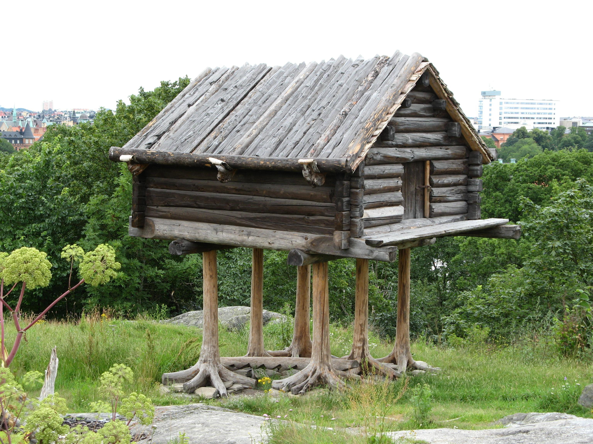
Fienile sami
Michela Zucca
Servizi Culturali

Slide 5
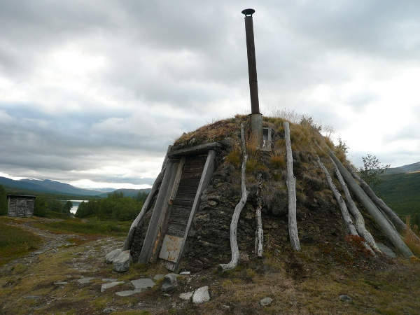
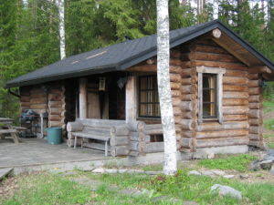
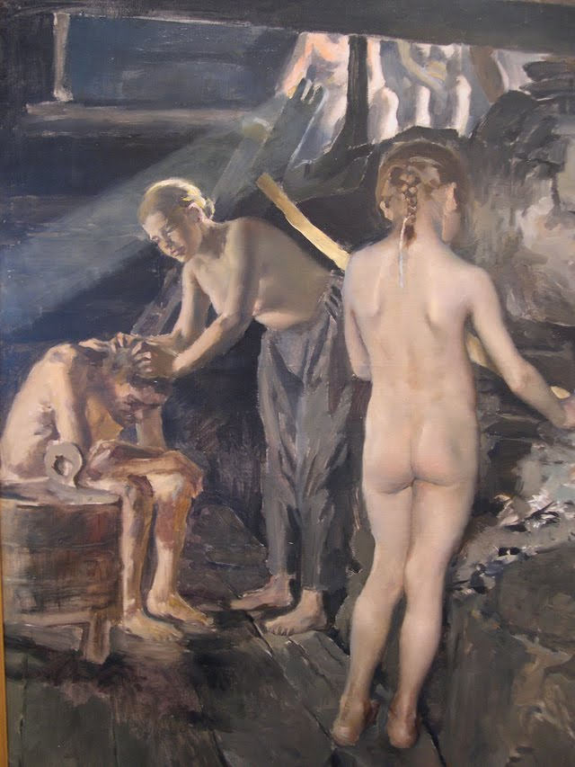
Capanna utilizzata durante la transumanza delle renne
I Sami vivono in uno degli ambienti più estremi del nostro continente. Hanno saputo sviluppare diversi tipi di abitazioni e di ripari, utilizzando prevalentemente il legno, e hanno inventato la sauna: struttura presente in tutte le famiglie, anche la più povera. Ogni nucleo occupa edifici diversi, a seconda dell’uso, per risparmiare risorse e combustibile.

Slide 6
In realtà, l’uomo ha sempre utilizzato al meglio ciò che il territorio era capace di offrire, facendo fruttare le risorse che l’ambiente esterno poteva fornire, anche in ecosistemi estremi. E’ la differenza fra residenti ed abitanti: oggi non si abita più in un luogo, ci si risiede soltanto, perché non si è più in grado di guardarsi intorno e di cogliere le opportunità.

Slide 7
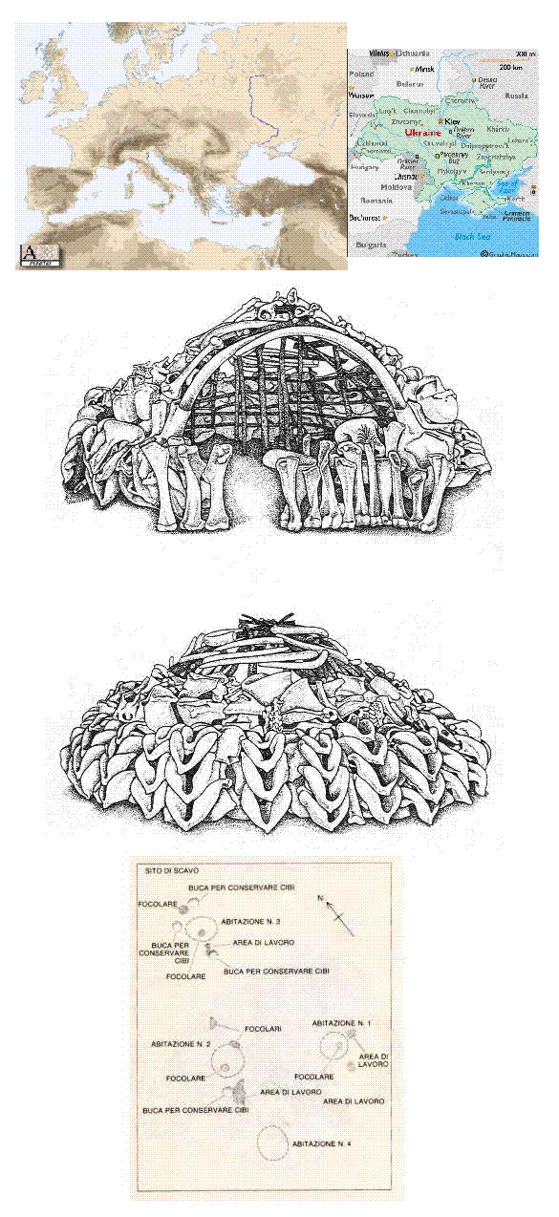
Capanna di ossa di mammut. Ucraina

Slide 8
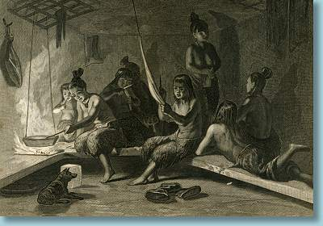
Interno di un igloo

Slide 9
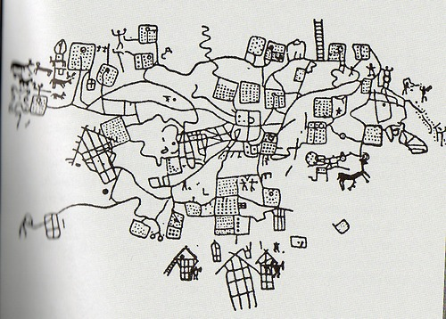
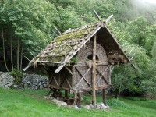
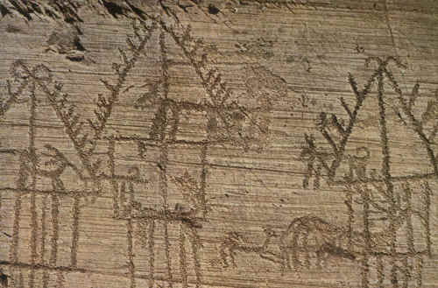
Valcamonica (Bs), incisioni rupestri, età del Ferro. Probabilmente sono case su palafitte, con presenza di stalle, di orti e di una fitta rete di sentieri.

Slide 10
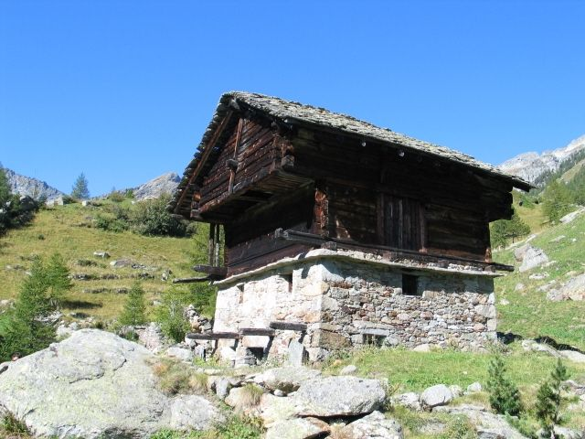
Case Walser a blockbau, in cui si incrociano le esigenze del nomadismo e quelle della stanzialità. Alta valle del Lys, Val d’Aosta

Slide 11
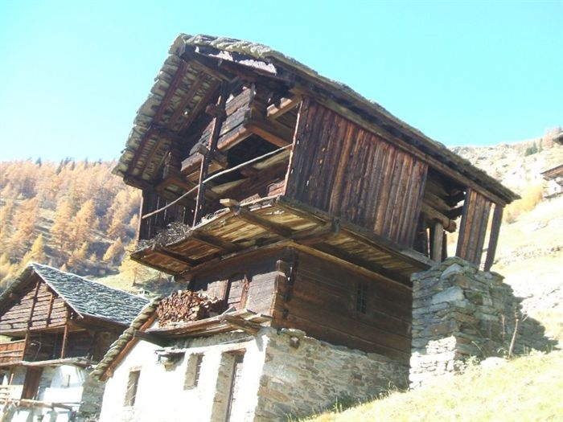

Slide 12
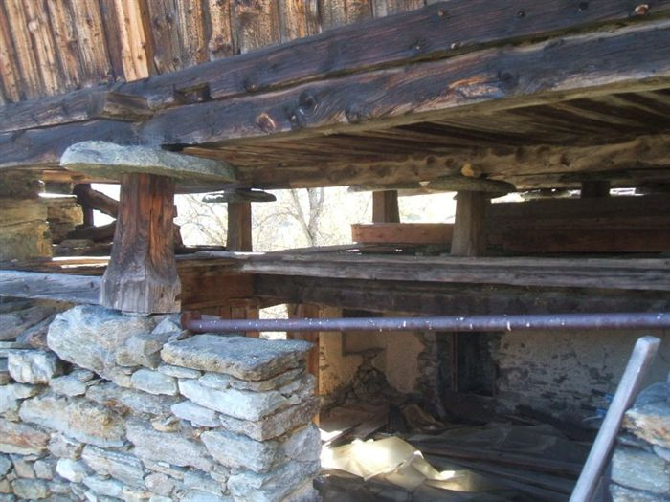
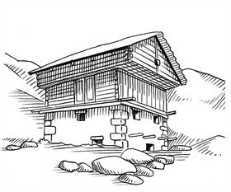
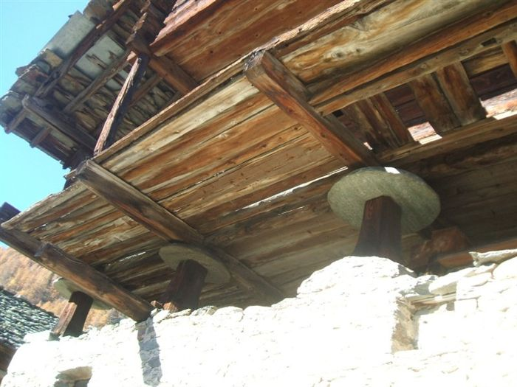
I Walser, popolazione di origine germanica che colonizzò le terre più alte e più estreme dell’arco alpino, costruivano in muratura soltanto la base della casa; numeravano i tronchi, e poi smontavano, rimontavano e riparavano la parte superiore in legno, in modo da potersi spostare su terre favorevoli.

Slide 13
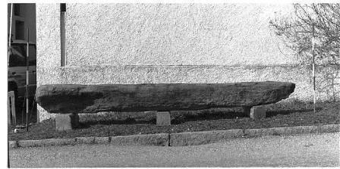
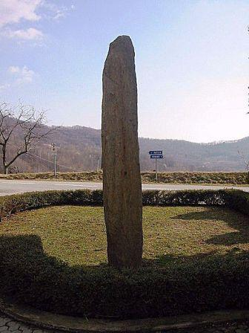
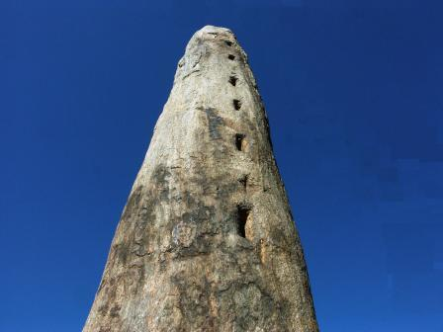
Ogni cultura individua un elemento naturale prevalente in cui costruirà le proprie abitazioni, e con cui esprimerà il proprio concetto di bellezza e di benessere.
Per i popoli a matrice celtica, questa sostanza è la pietra.
I sassi, ossa della terra, rappresentano la divinità.
Mentre ad altri i massi possono fare paura, la
nostra gente li cerca e li impiega nelle maniere
più strane ma non per questo meno efficienti….
E così i sassi si fanno tetto, pareti, protezione….
Lugnacco,
Val Chiusella,
Ivrea
Questo menhir era la panchina della chiesa del convento delle monache… adesso l’abbiamo rimesso in piedi…
Michela Zucca
Servizi Culturali

Slide 14
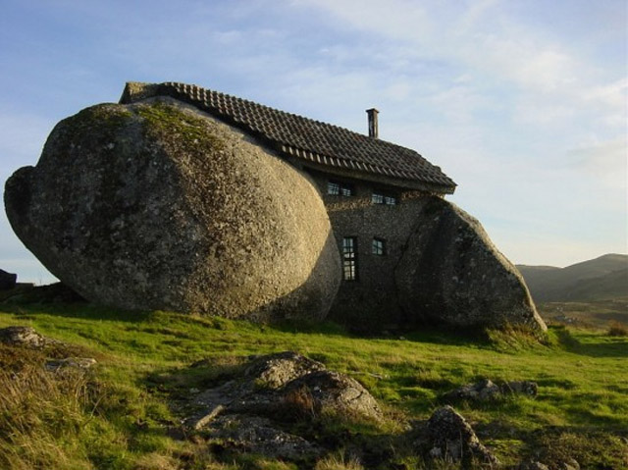
Fafe, nord del Portogallo

Slide 15
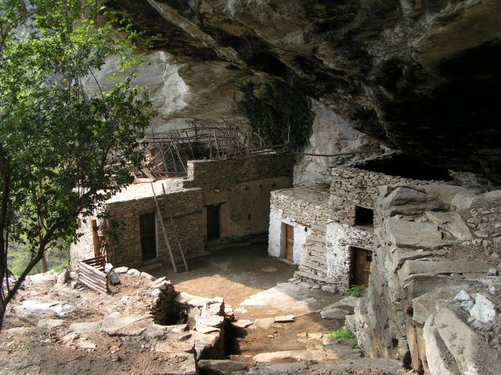
Balma Boves, Cuneo

Slide 16
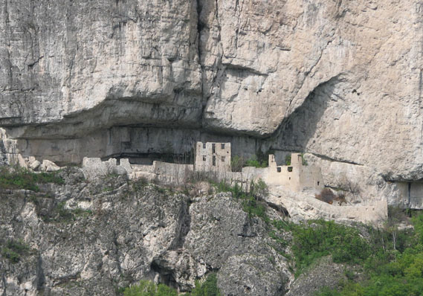
Castel san Gottardo, o Castello Caverna, Mezzocorona, Bz, dimora dei Firmian fino al 1400

Slide 17
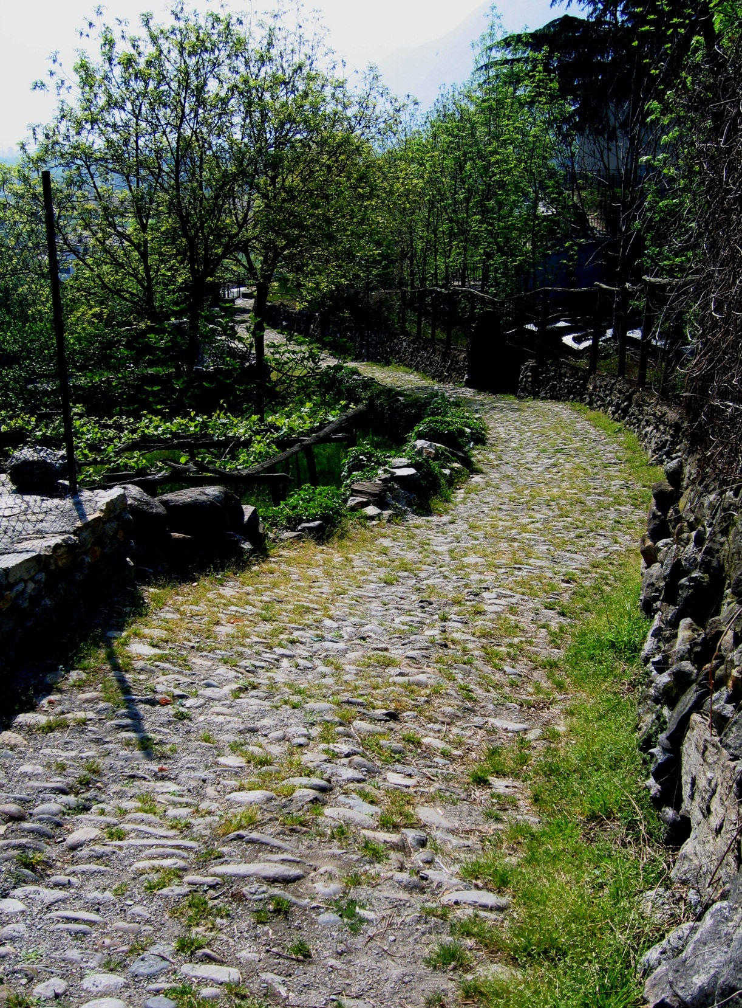
Una delle caratteristiche delle culture della Alpi Centrali è la presenza, unica nelle comunità contadine, di spazi costruiti in pietra ad uso ludico: i crotti, cantine costruite in quei luoghi dove le frane alluvionali hanno creato correnti d’aria che mantengono la temperatura costante. Il sorel (soffio della montagna) veniva chiuso e usato per conservare vino e formaggio; davanti si mettevano tavolo e panche (naturalmente…. di pietra) per sedersi, mangiare, bere e stare assieme. I crotti sono documentati dal Neolitico.
Antica via Regina. Samolaco (So)
Michela Zucca
Servizi Culturali

Slide 18
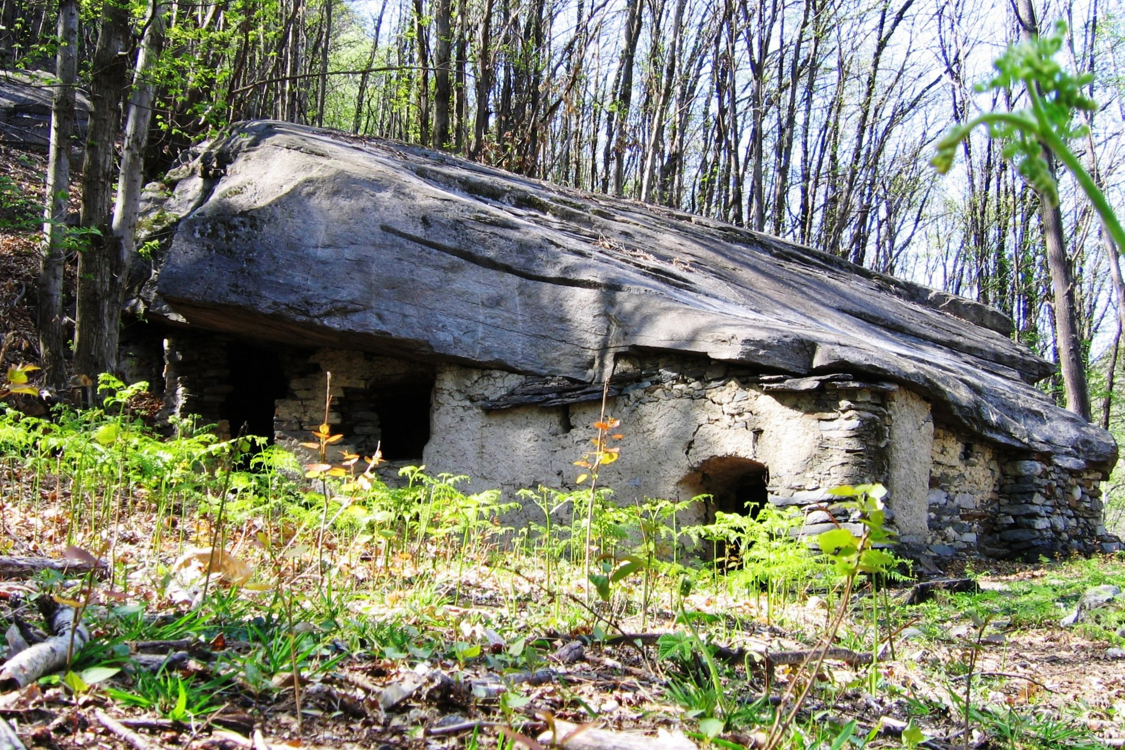
Ca’ Pipeta. Samolaco (So). L’attuale costruzione, si dice sia stata costruita a partire dal XVIII sec. All’interno, resti di una stufa in muraturae di rivestimenti lignei delle pareti testimoniano una relativa agiatezza degli abitanti. Scavi archeologici, però, non ne sono stati fatti mai.

Slide 19
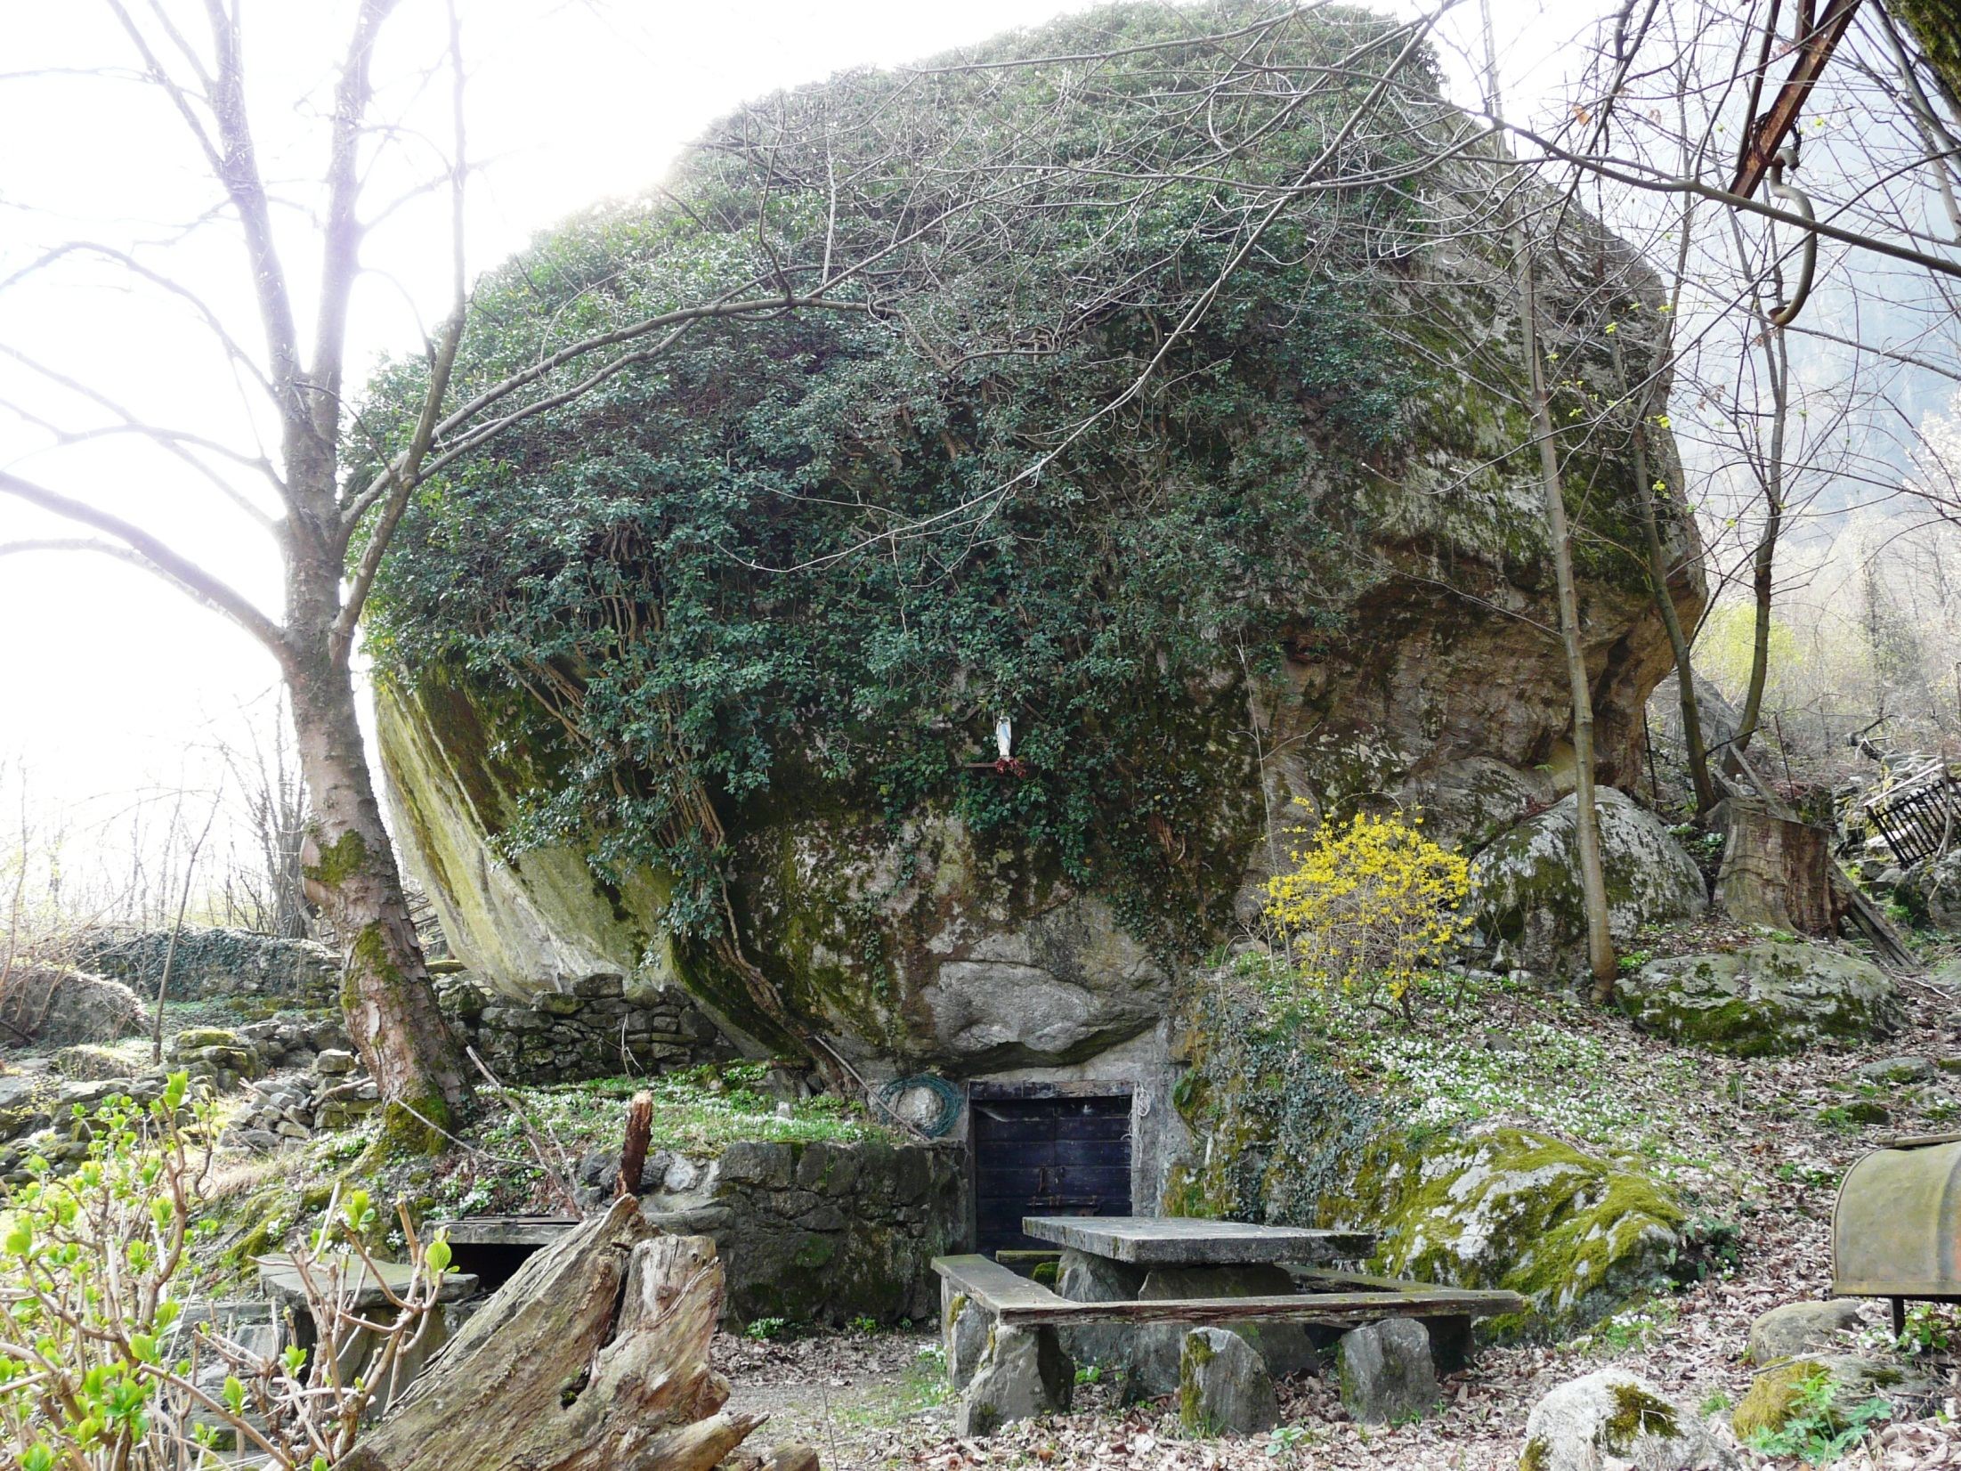
Crotto El Balon. Samolaco (So)

Slide 20
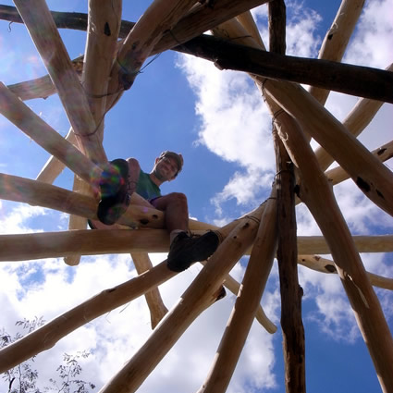
Esigenza primaria:
Massimo risultato col minimo sforzo
Ma senza rinunciare alla bellezza e alla socialità
Tetto reciproco
Michela Zucca
Servizi Culturali

Slide 21
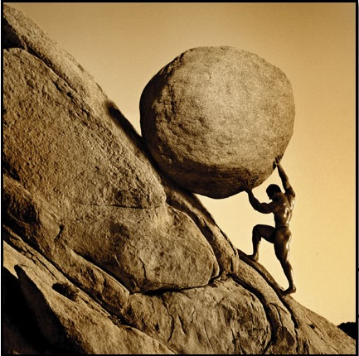
Il lavoro da sempre costituisce la maledizione dell’uomo.
Lavorare stanca.
Lavorare consuma.
Lavorare uccide.
Ma non si può evitare di lavorare. Per questi motivo l’umanità ha cercato, in mille modi, di alleviare il peso della fatica.
Una cosa si è scoperto: che se si lavora assieme, se ci si divide il carico, tutto diventa più leggero.
Per questo motivo, specialmente nelle società egualitarie, l’essere considerati parassiti equivaleva all’esclusione dalla comunità e,
talvolta, alla pena di
morte di fatto.
Michela Zucca
Servizi Culturali

Slide 22
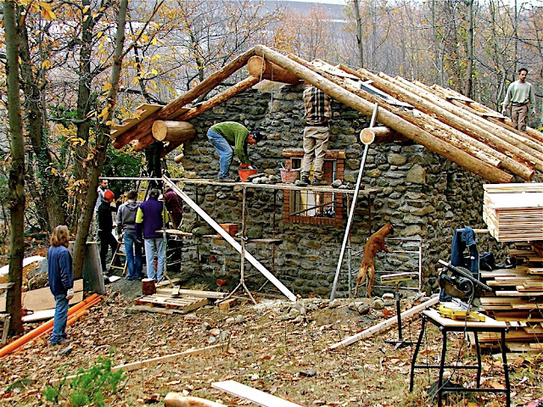
Qualche volta, lavorare assieme può anche essere bello….
Costruzione presidio No Tav alla Maddalena

Slide 23
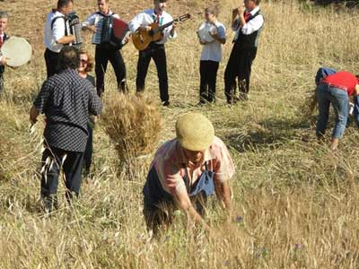
I compiti più faticosi venivano sempre svolti collettivamente, spesso assumevano forma di gara rituale in cui i giovani maschi (o le coetanee femmine) mostravano le proprie qualità in vista del matrimonio. La musica era sempre presente sui luoghi
di lavoro
Festa della Mietitura a Gioiosa Marea (Me)
Michela Zucca
Servizi Culturali

Slide 24
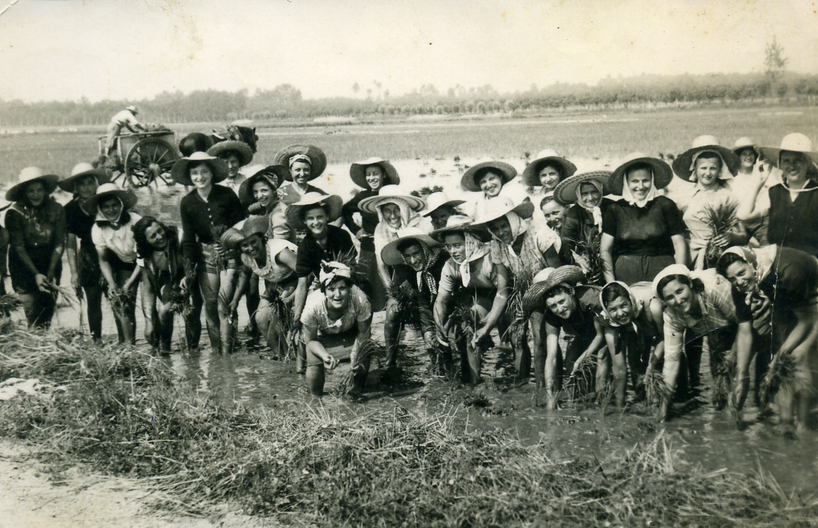
Mondine a Rudiano, nella Bassa Bresciana: famosi i loro canti…..
Michela Zucca
Servizi Culturali

Slide 25
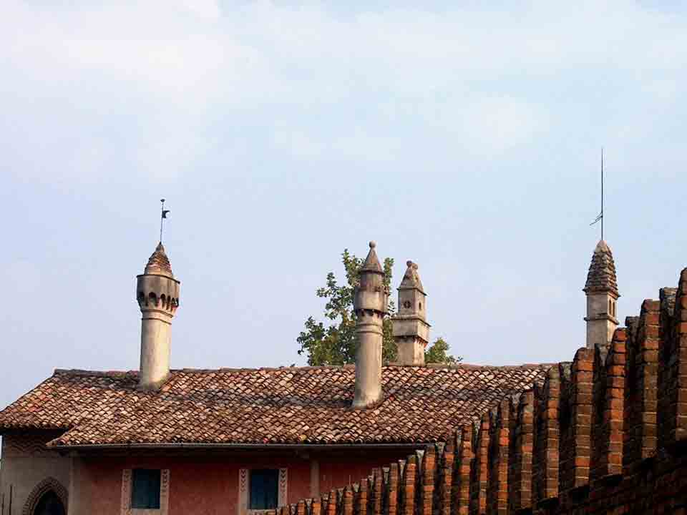
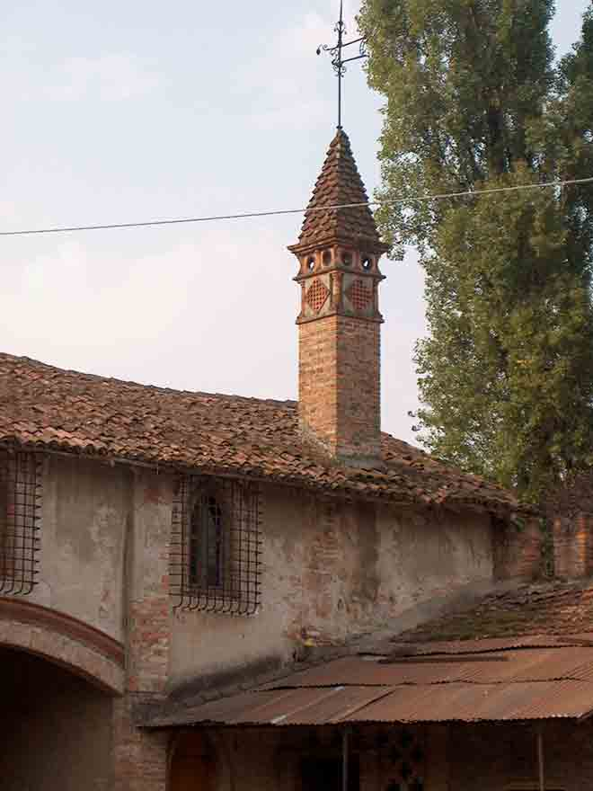
Crema (Mi)
In Bassa Padana, le cascine venivano costruite secondo modelli standard: minimo sforzo per il massimo dei risultati. La case dei contadini erano costruite in fretta, con materiali scadenti, senza badar troppo allo stile. Quando si arrivava al tetto, il lavoro era già quasi fatto: allora ci si sbizzarriva sui camini, e si faceva a gara a chi li faceva più belli e più fantasiosi…. Anche i più poveri vogliono la bellezza: è una caratteristica umana e rende la vita degna di essere vissuta.
Michela Zucca
Servizi Culturali

Slide 26
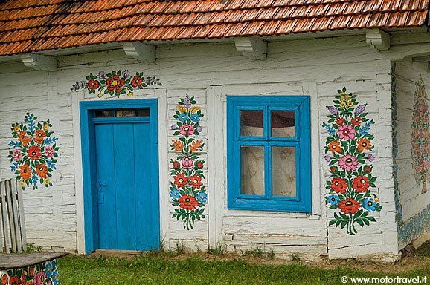
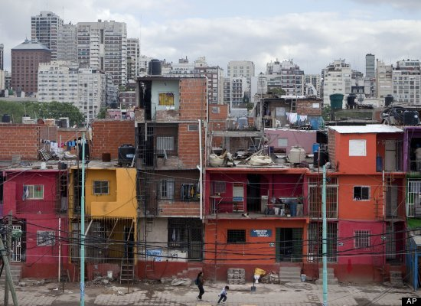
Anche nelle condizioni più critiche, negli insediamenti più poveri, una delle richieste forti è quella di poter personalizzare lo spazio in cui si vive.
Generalmente sono le donne ad esprimere e a portare avanti questa esigenza.
Zalipie, Cracovia, Polonia
Favela Villa 31, Buenos Aires
Dove è possibile reperire risorse, economiche, umane e culturali, per poter diversificare e abbellire gli spazi, si riscontrerà immediatamente una nuova qualità della vita, l’emergere di regole di rispetto reciproco, la diminuzione della violenza, il tentativo di emulazione verso chi è riuscito a «fare di meglio».
La bellezza è un’esigenza contagiosa.
Michela Zucca
Servizi Culturali

Slide 27
Non sarà possibile alzare la nostra qualità della vita finché le leve del progresso, della creatività e dell’innovazione rimangono in mano di specialisti al soldo del potere e delle classi alte: la scienza serve a poche persone perché la conoscenza e gli strumenti di elaborazione non sono condivisi. Ma non è sempre stato così:
GRAN PARTE DEL PROGRESSO TECNOLOGICO CHE ALZA IL LIVELLO DI VITA DELL’UMANITA’ AVVIENE DURANTE IL MEDIO EVO….
ED E’ OPERA DI ELABORAZIONE COLLETTIVA DELLE COMUNITA’ CONTADINE
Michela Zucca
Servizi Culturali

Slide 28
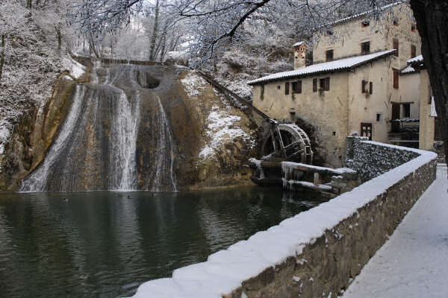
Mulino ad acqua. Dal secolo VI.
Molinetto della Croda, Refrontolo (Tv)
Michela Zucca
Servizi Culturali

Slide 29
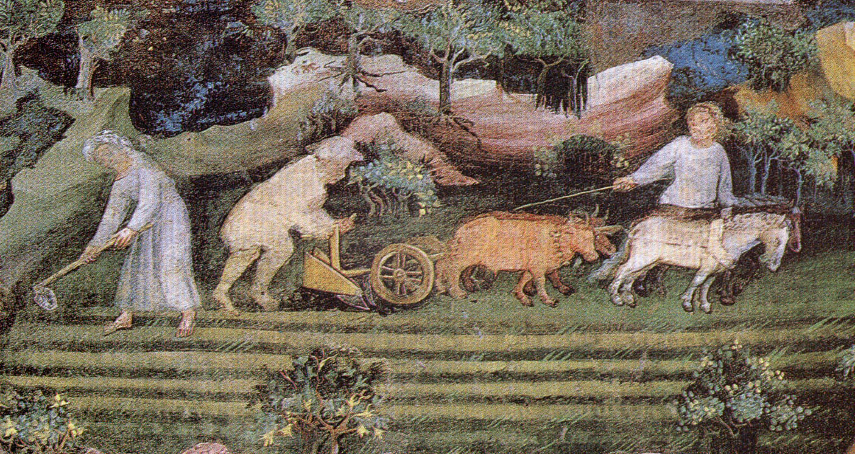
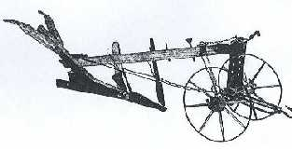
Aratro pesante, dal VII sec., con due lame e con ruote, e cavalli legati con il collare rigido
Michela Zucca
Servizi Culturali

Slide 30
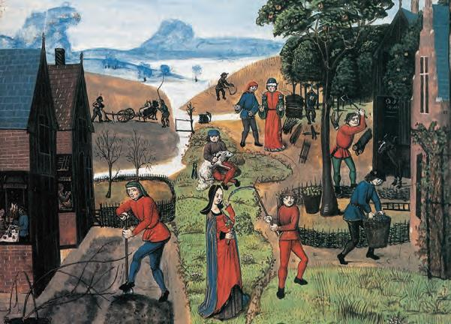
Rotazione agraria triennale dal sec. VIII
Michela Zucca
Servizi Culturali

Slide 31
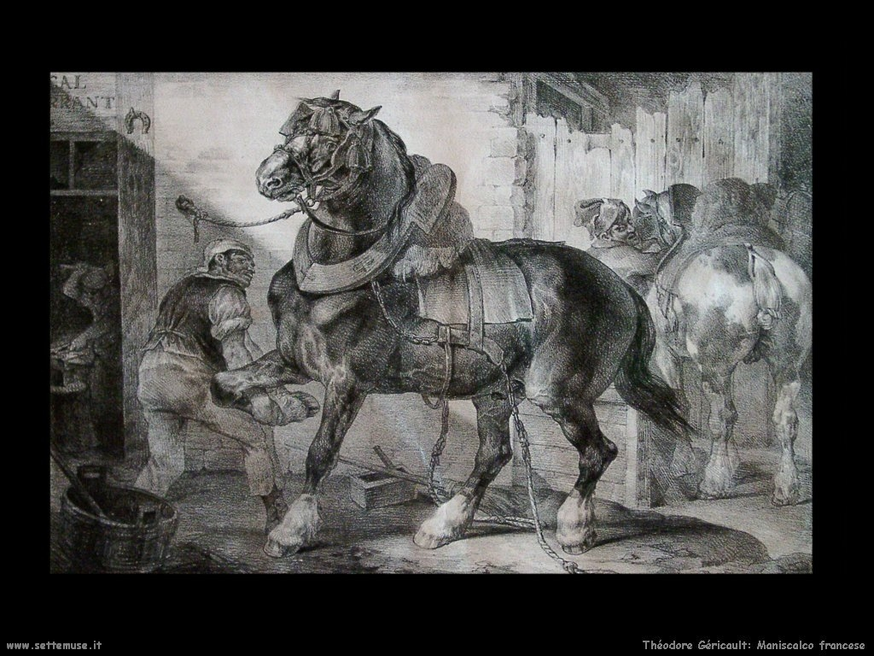
Ferro di cavallo. Dal IX sec.
Michela Zucca
Servizi Culturali

Slide 32
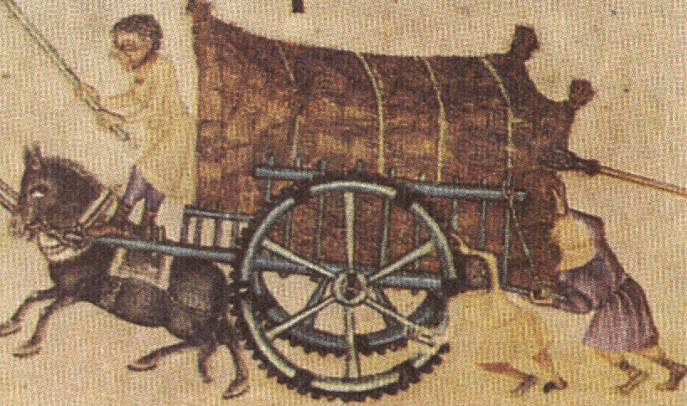
Basto per cavalli e attracco a tandem per animali da traino; carro da trasporto pesante. Dal IX sec.
Michela Zucca
Servizi Culturali

Slide 33
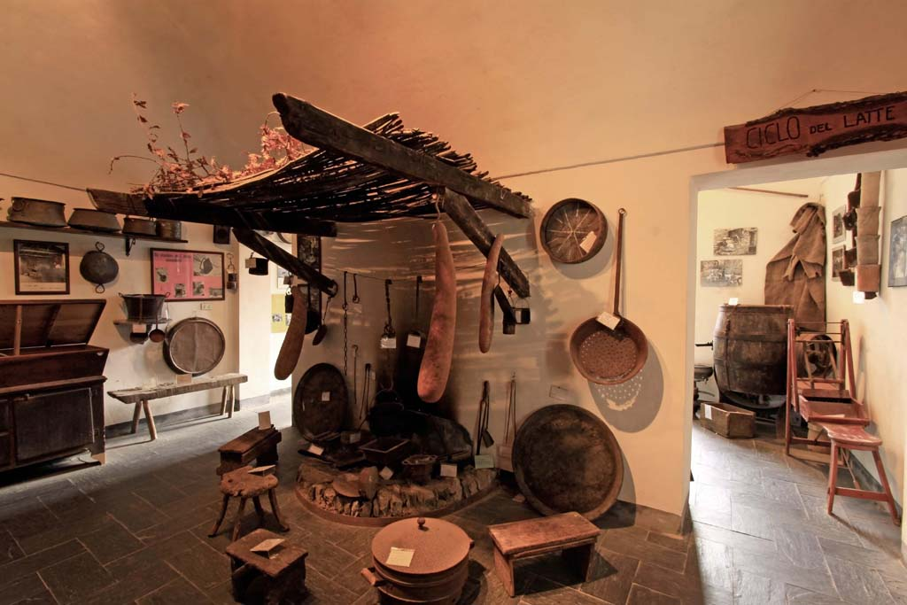
Ciclo della legna, della castagna e di altre piante alimentari, come noce, nocciolo, melo…. . Dal IX sec. Triora (Im), Museo della stregoneria, sala del castagno
Michela Zucca
Servizi Culturali

Slide 34
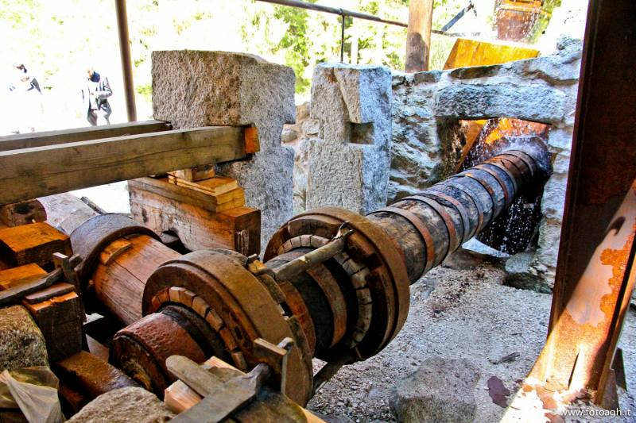
Maglio ad acqua
Michela Zucca
Servizi Culturali

Slide 35
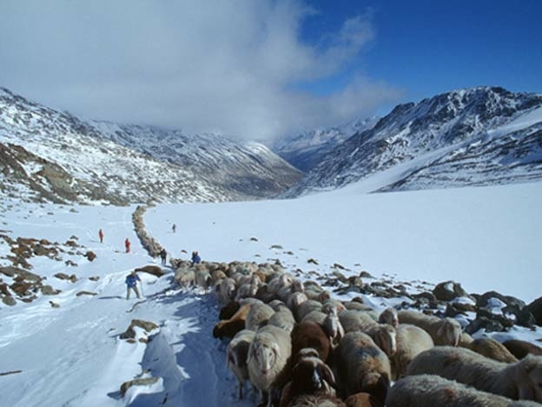
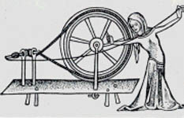
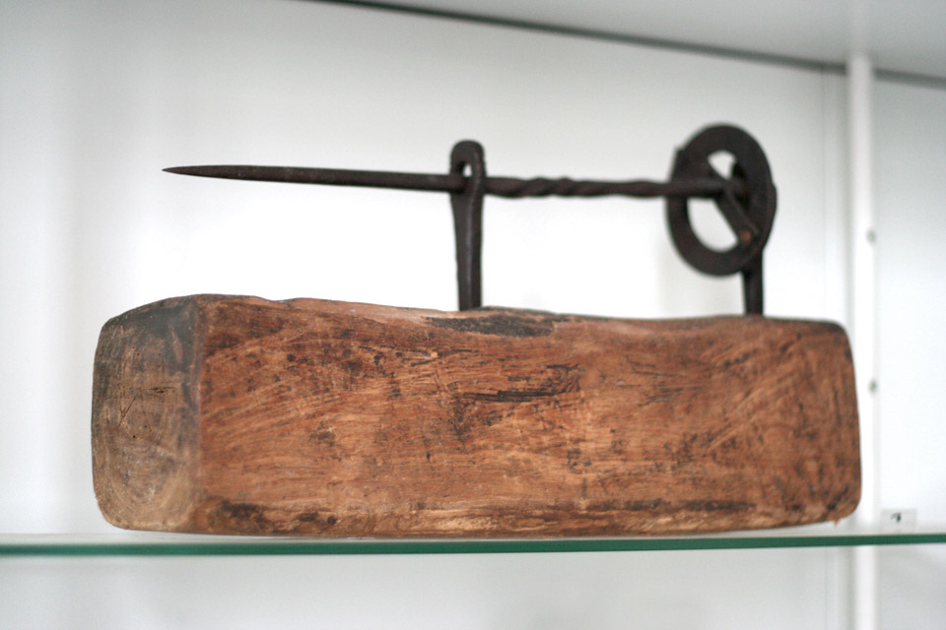
Ruota per filare la lana.
Musei Comunali di Santarcangelo (Rn)
Transumanza in Otztal (Bz. E’ proprio nel Medio Evo che si sviluppa la transumanza su grande distanza e i pastori elaborano linguaggi particolari per parlarsi fra loro senza essere capiti. Sempre nello stesso periodo, si comincia a produrre il feltro, il primo tessuto impermeabile della storia.
Michela Zucca
Servizi Culturali

Slide 36
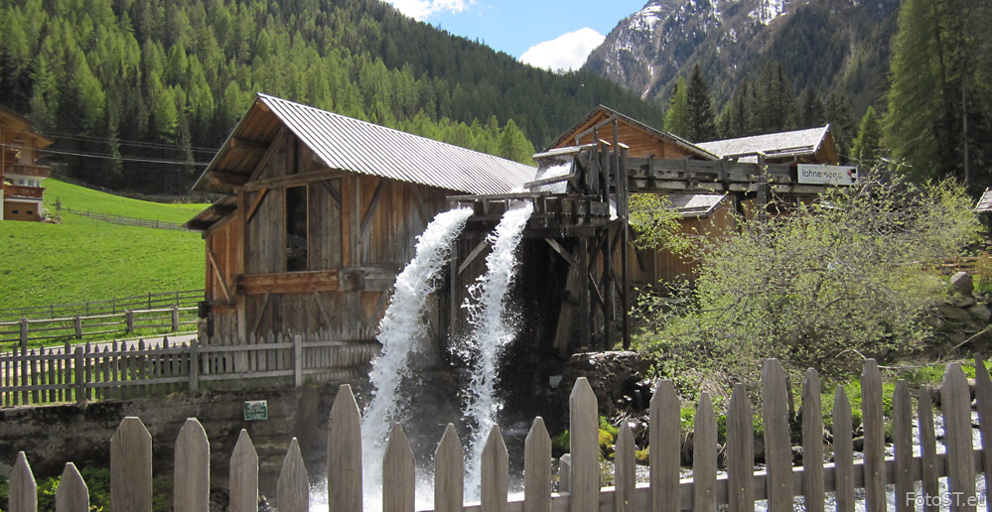
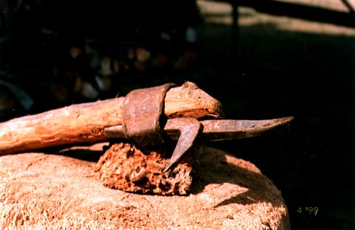
Segheria ad acqua. Santa Gertrude.
Val d’Ultimo (Bz)
Segheria ad acqua. Santa Gertrude, Val d’Ultimo (Bz).
Strumento usato per arpionare i tronchi durante la fluitazione in Cadore (Bl)
L’elaborazione collettiva di un ciclo di produzione, per esempio quello della legna, prevedeva in primo luogo la diversificazione a seconda del territorio; in secondo luogo, l’invenzione di tutta una serie di attrezzi di grande precisione e specificità, da usare durante l’intero processo. Questo implicava la formazione di competenze complesse che venivano tramandate.
Michela Zucca
Servizi Culturali

Slide 37
Ciclo del vino: le botti sono state inventate dai Celti parecchi secoli prima di Cristo, ma a partire dall’alto Medio Evo si sviluppa e si diffonde tutta la strumentazione legata alla produzione e all’invecchiamento del vino.
Torre dell’Aquila, Trento, Xv sec.
Carpignano Sesia (No), XVI sec.
Michela Zucca
Servizi Culturali

Slide 38
Alpicoltura, abbassamento del limite altimetrico dei pascoli, sistemi avanzati di sfruttamento dei pascoli per il formaggio.
Valchiavenna (So)
Alpicoltura
Michela Zucca
Servizi Culturali

Slide 39
E’ nel Medio Evo che nascono le libere leghe delle guide, espressione delle comunità di montagna, che costruiscono (senza l’aiuto di ingegneri, né di disegni, né di mappe, né di geologi….) le strade di passo che collegano il versante settentrionale a quello meridionale della catena alpina, arrivando ad imporre le proprie condizioni (e il prezzo pattuito) anche a potenze come il ducato di Milano, gli Asburgo e i principati tedeschi.
Uno dei Ponti del Diavolo, o ponti
romani, costruiti dalle comunità di valle
La Via del Gottardo
Michela Zucca
Servizi Culturali

Slide 40
Le comunità sviluppano
e gestiscono incredibili
sistemi idraulici
adatti al territorio;
Canalizzazioni e bonifiche.
Michela Zucca
Servizi Culturali
Ponte-acquedotto Grand Arvou, Porossan (Ao)

Slide 41
Il comune di Montjovet (Ao) è in bassa valle si estende per circa 19 km2. Conta 56 frazioni, 17 forni, 5 torchi, 5 mulini. Conta 1.800 abitanti: nel Medio Evo, probabilmente la metà
Macine, frantoi, forni comunitari
servono il territorio a seconda dei bisogni degli abitanti
Michela Zucca
Servizi Culturali

Slide 42
CONCLUSIONI
Visto che per millenni le comunità si sono ottimamente gestite elaborando tecnologie adatte al proprio ambiente e sfruttando al meglio l’ecosistema senza depauperarlo troppo;
Visto che è possibile costruire una conoscenza condivisa adatta alle esigenze collettive basata sul lavoro di tutti, senza apparati gerarchici e con una struttura repressiva minore di quella imposta dal mercato;
Dato che la crescita non tornerà:
È ora di riprenderci quegli spazi di conoscenza, di azione e di autogestione comunitaria che ci consentiranno non solo di sopravvivere alla crisi, ma anche di vivere meglio lavorando meno
E’ ora di riprenderci quelle risorse che nascono dal territorio e che non abbiamo nessuna voglia di condividere con chi le usa soltanto per accrescere la ricchezza di pochi
E’ ora di abbandonare le metropoli, centri di concentrazione di potere e capitale, di popolazione costretta ad accettare qualunque condizione di lavoro perché obbligata a pagare tutto, privata della possibilità di produrre dalla terra
BISOGNA RICOMINCIARE A FIDARSI DEGLI ALTRI E A LAVORARE INSIEME
Michela Zucca
Servizi Culturali

Slide 43
GRAZIE
Michela Zucca
Servizi Culturali

